Slide 1


Slide 2


Slide 3
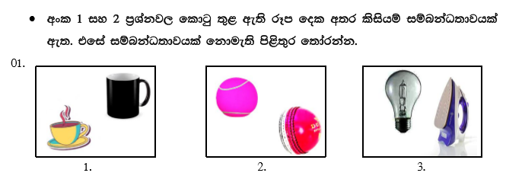


Slide 4
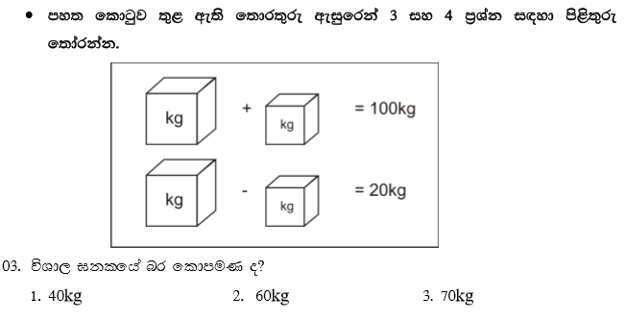

Slide 5



Slide 6



Slide 7



Slide 8



Slide 9


Slide 10




Slide 11



Slide 12
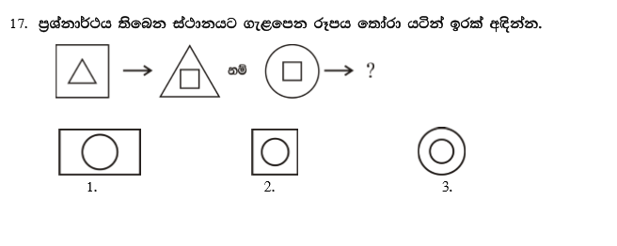


Slide 13



Slide 14



Slide 15



Slide 16



Slide 17



Slide 18

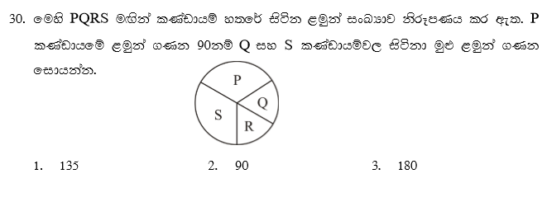
;;;;;;;;;

Slide 19


Slide 20



Slide 21


Slide 22



Slide 23



Slide 24


Slide 25



Slide 26


